Slide 1



Projekt SPoCK:
„Steuerungs-Prognose von intensivmedizinischen COVID-19-Kapazitäten“
Präsentation: PD Dr. Linus Grabenhenrich, Dr. Martina Fischer, Dr. Anatol-Fiete Näher

Slide 2
Projekt SPoCK: „Steuerungs-Prognose von intensivmedizinischen COVID-19-Kapazitäten“
Prognosemodellierung (IMBI Freiburg):
10-Tage-Vorhersagen auf Bundesland und NUTS2-Ebene zur
  Entwicklung der COVID-19 Neuinfektionen
  Erwarteten Anzahl von intensivpflichtigen COVID-19-Patient*innen
Interaktive Web-Plattform: Prototyp PanDEmis (DLR und BiB)
  Regional aufgelöste Zusammenschau des Infektionsgeschehens,
  der ICU-Kapazitäten und COVID-19 intensivpflichtige Fälle, der vorliegenden Demographie und Vulnerabilität der Bevölkerung in den Einzugsbereichen der Krankenhäuser
  Interaktive Ansicht in Vergangenheit, aktueller Zustand, 10-Tages-Prognose

Slide 3
Prognosemodellierung: Infektionsverlauf und COVID-19 ICU-Belegung
→ Der Infektionsverlauf bestimmt maßgeblich die Fallzahlen intensivpflichtiger COVID-19 Patient*innen.
Für die Prognose der COVID-19 ICU Belegung (rote Linie) berücksichtigt das Modell folgende Entwicklungen zusammen:
Komponente 1: die geschätzte reale Entwicklung und Prognose der Infektionszahlen (grüne Linie)
Komponente 2: die bisherige Entwicklung der Anzahl intensivpflichtiger COVID-19-Patient*innen (schwarze Punkte)
Der dunkle Trichter (um die rote Linie) zeigt den 95% Vertrauensbereich der Prognose.
Illustration der Modellierungs-Komponenten
Datenquellen: COVID-19-Fälle gemäß IfSG (RKI) und ICU-Daten (DIVI-Intensivregister)

Slide 4
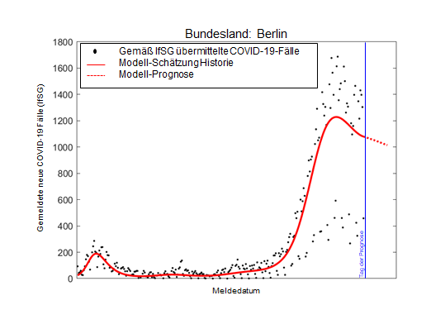
Prognosemodell – Komponente I
Modellierung und Prognose der Neuinfektionen
Schätzung und Prognose des wahrscheinlichen Infektionsverlaufs
(SEIR Modelle: rote Linie/Punkte)
berücksichtigt werden u.a.:
  Nicht-inzidenzbedingte Schwankungen der Meldefälle im Wochenverlauf
  Zeitl. Verzögerung von Meldungen aufgrund von Übermittlungsdauer und Qualitätsprüfung
  Regionale Unterschiede der Dunkelziffer realer Neuinfektionen
  Langzeiteffekte auf Inzidenz z.B. Wirkung bevölkerungsweiter Maßnahmen
Beispiel-Illustration zur Prognose Neuinfektionen
Datenquelle: gemäß IfSG übermittelte COVID-19-Fälle (RKI)

Slide 5
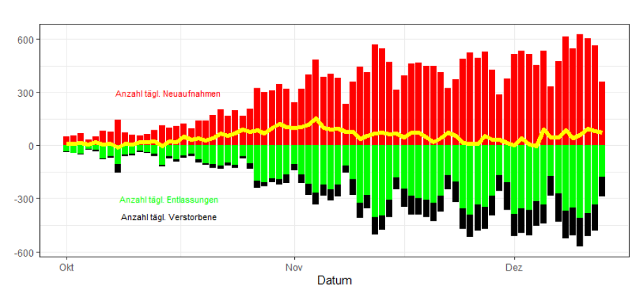
Prognosemodell – Komponente II: COVID-19 ICU-Belegung
  → Prognose der COVID-19 ICU Belegung basierend auf Entwicklung Neuinfektionen (Komponente 1) und bisheriger Entwicklung intensivpflichtiger COVID-19-Fallzahlen
  Berücksichtigt in Komponente 2 werden u.a.:
  Altersverteilung der Neuinfektionen gemäß Meldungen der Gesundheitsämter
  Durchschnittliche Dauer von 5-7 Tagen zwischen Infektion und Intensivbehandlung
  Durchschnittliche Liegedauer in der Intensivmedizin von 10 Tagen
  Zeitabhängige Reproduktionsrate
  Neuaufnahmen, Entlassungen, und Versterben auf den Intensivstationen
  und weitere
Notes:
Basierend auf dem DIVI-Intensivregister wird folgendes berechnet:
- Anzahl der täglichen COVID-19 Neuaufnahmen auf Intensivstation in Deutschland (rot)
- Anzahl der täglichen COVID-19 Entlassungen von Intensivstation in Deutschland (grün)
- Anzahl der täglichen COVID-19 Verstorbenen auf Intensivstation in Deutschland (schwarz)
Die gelbe Linie ist die tägliche Differenz zwischen rot und (grün + schwarz). Wenn die gelbe Linie größer als null ist, füllen sich die Intensivstationen. Ist sie kleiner als null, leeren sie sich.

Slide 6
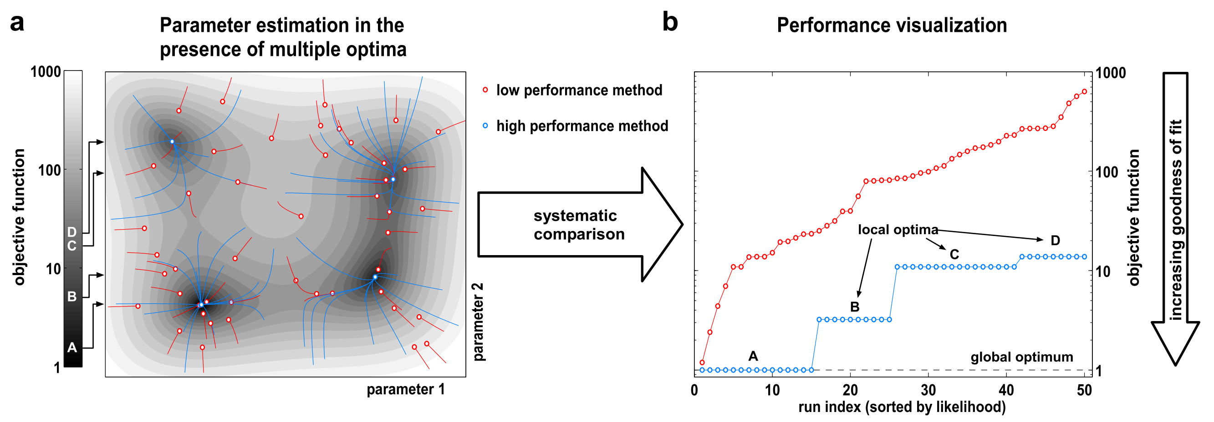
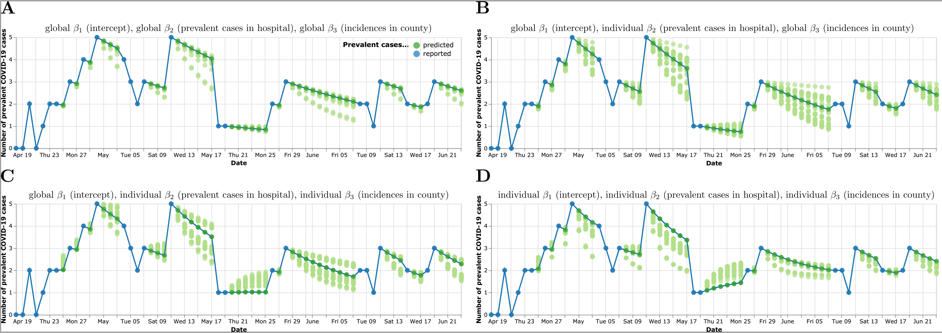
Qualitätssicherung der Prognosen
  Auswahl der Einflussfaktoren und Modelle anhand bester Prädiktionsstärke (siehe Graphik rechts)
  Für robuste Ergebnisse werden vier unterschiedliche Modelle berechnet und zusammengeführt.
  Kontinuierliche Nachschärfung der Modelle mit verändernder Pandemie-Dynamik
  Rückwirkende Überprüfung der Prognosen und tatsächlich eingetretener Fallzahlen
  (siehe untere Graphik)

Slide 7
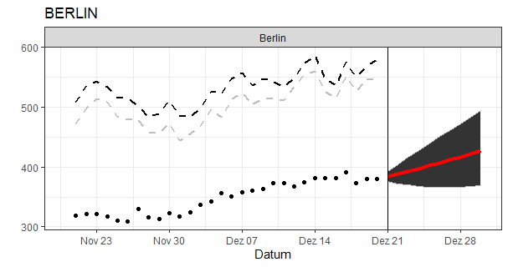
Bundesland-Prognosen zur COVID-19 ICU-Belegung
Erklärungen zu den Prognose-Zeitreihen pro Bundesland (Bsp. Berlin)
Kapazität aus COVID-19-Belegung und insgesamt freien ICU-Betten (nach Low- und High-Care Definition des DIVI-Intensivregisters)
Freie ICU Betten
(Low-u. High-Care) zur Behandlung von COVID- und Nicht-COVID-Patient*innen
Freie ICU Betten
(nur High-Care) zur Behandlung von COVID- und Nicht-COVID-Patient*innen
Freie COVID-spezifische ICU Betten
Kapazität aus COVID-19-Belegung und freien ICU-Betten (nur freie High-Care Kapazität)
Belegte ICU Betten mit COVID-19 Patient*innen im jeweiligen Bundesland
Prognose der COVID-19 ICU-Belegung
Beobachtungen aus dem DIVI-Intensivregister

Slide 8
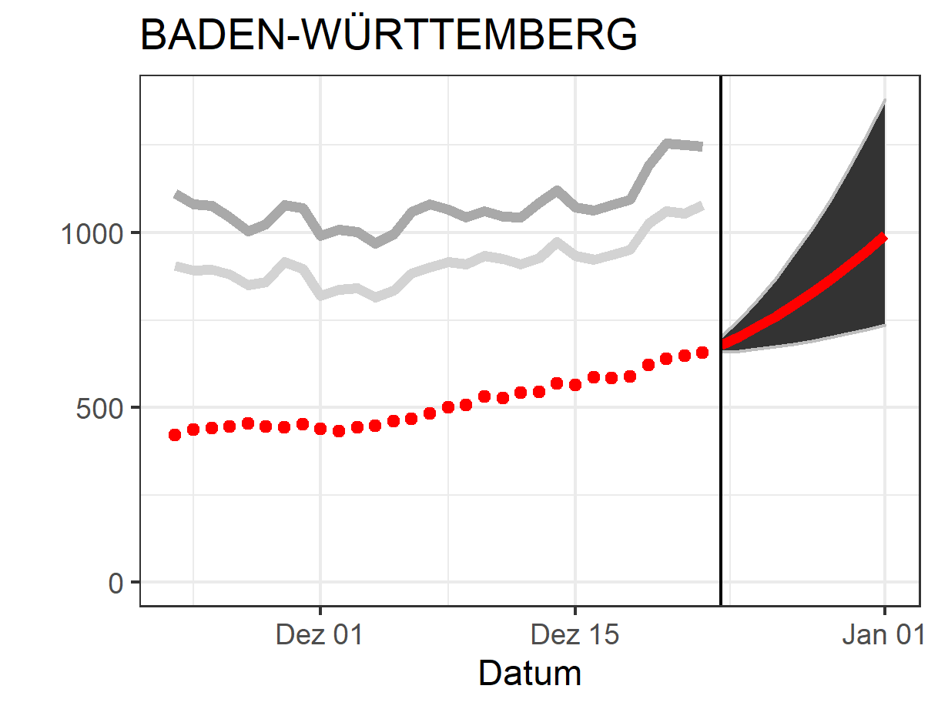
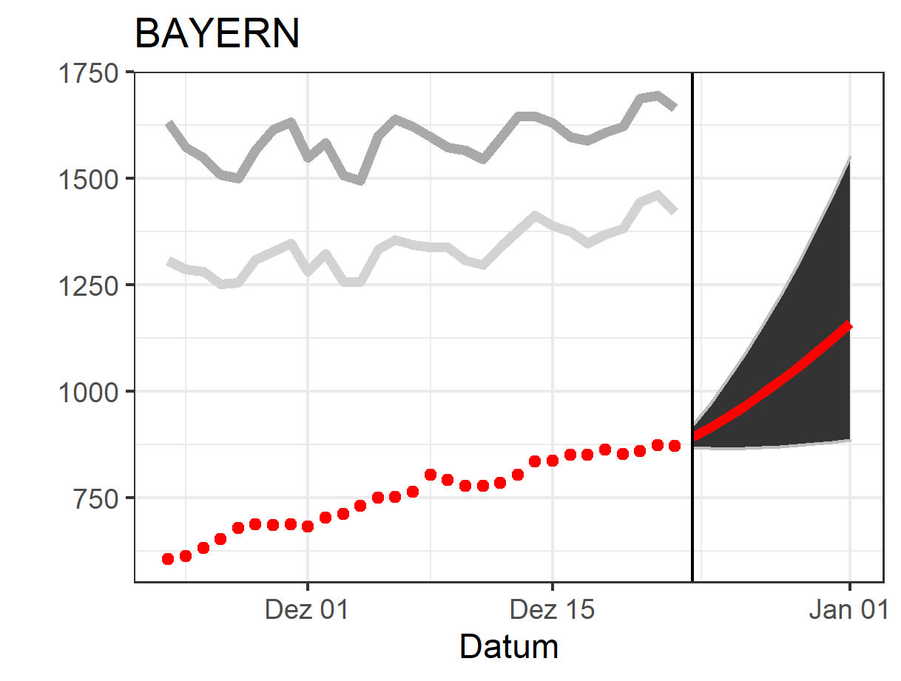
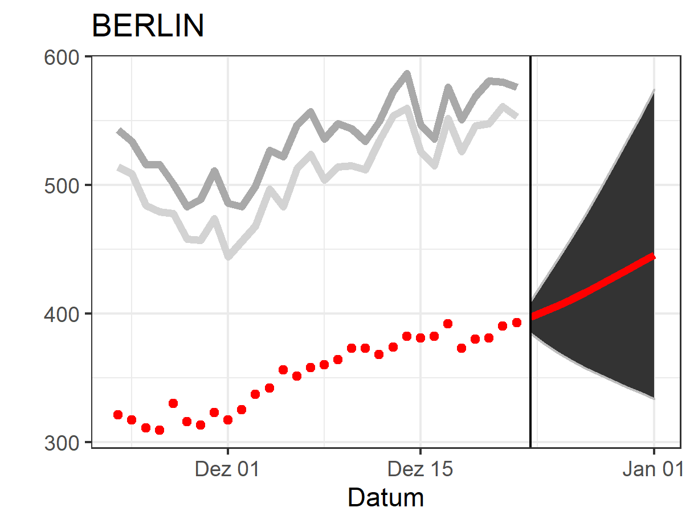
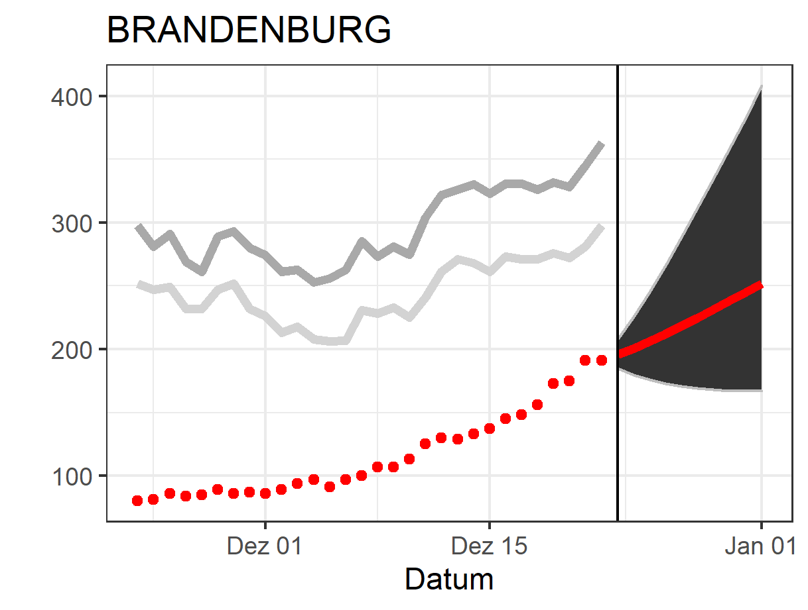
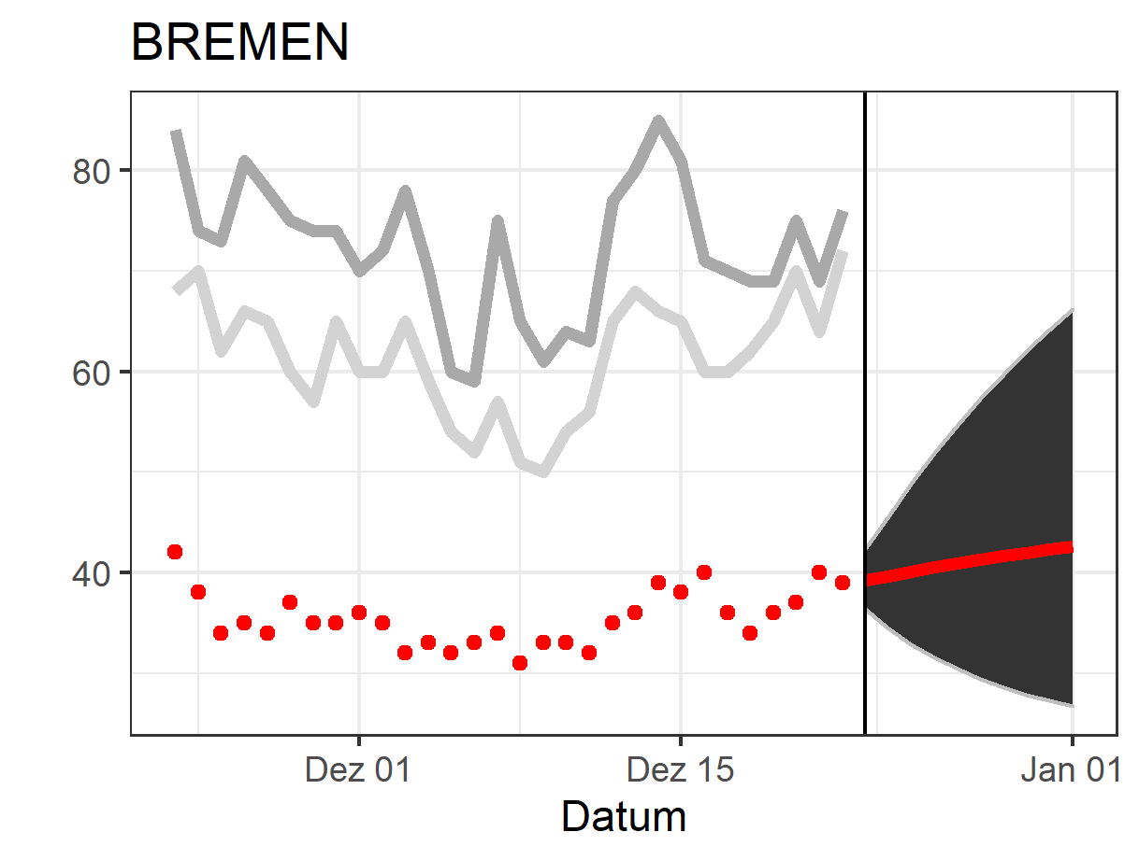
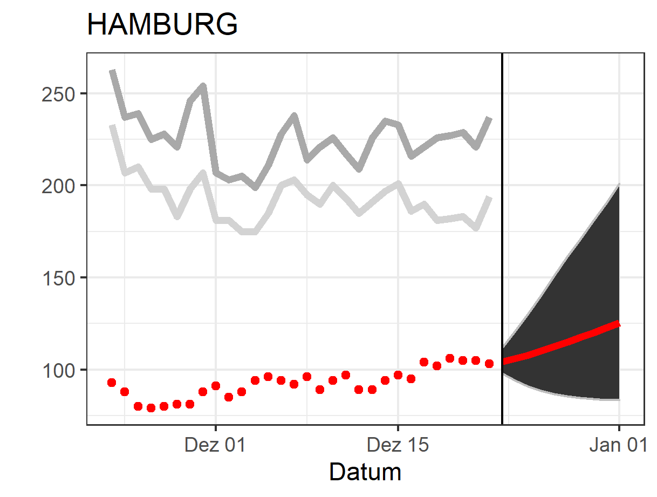
Bundesland-Prognosen zur COVID-19 ICU-Belegung (Stand: 24.12.20)
Obere Punkte: Bettenkapazität (schwarz: Low- & High-Care, grau: High-Care) Rote Linie: Prognose: Anzahl COVID-19-Patient*innen in ICU
Untere Punkte: Gemeldete Anzahl COVID-19-Patient*innen in ICU Schatten: 95% Vertrauensbereich der Prognose
Anteil freie COVID-Betten: 54 % | Anteil freie COVID-Betten: 51 % | Anteil freie COVID-Betten: 44 %
Anteil freie COVID-Betten: 21 % | Anteil freie COVID-Betten: 64 % | Anteil freie COVID-Betten: 29 %

Slide 9
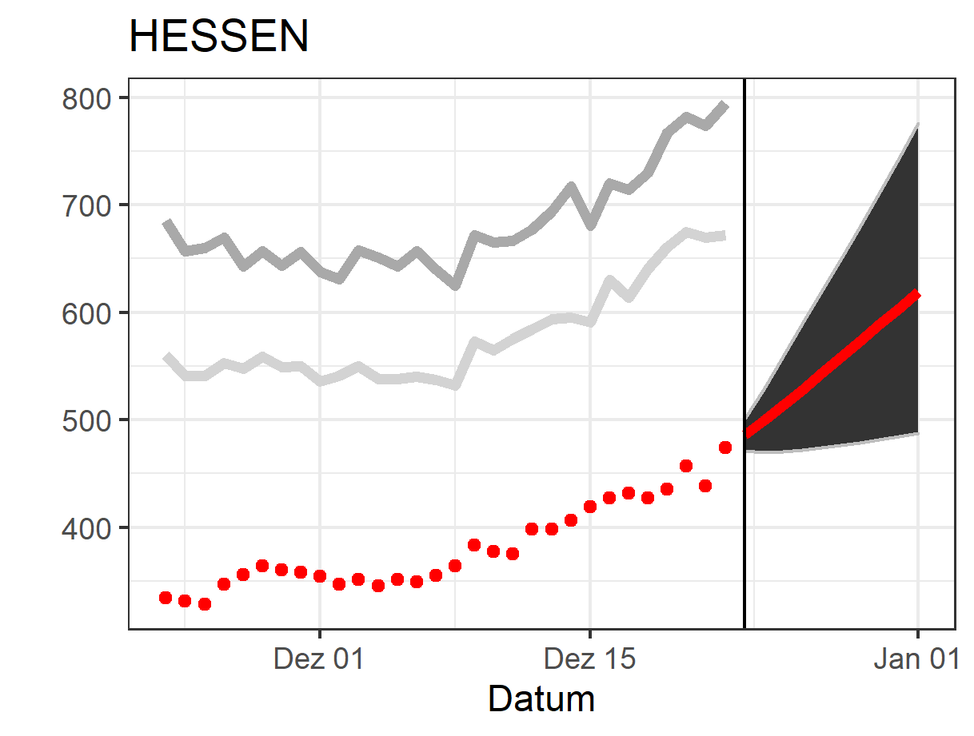
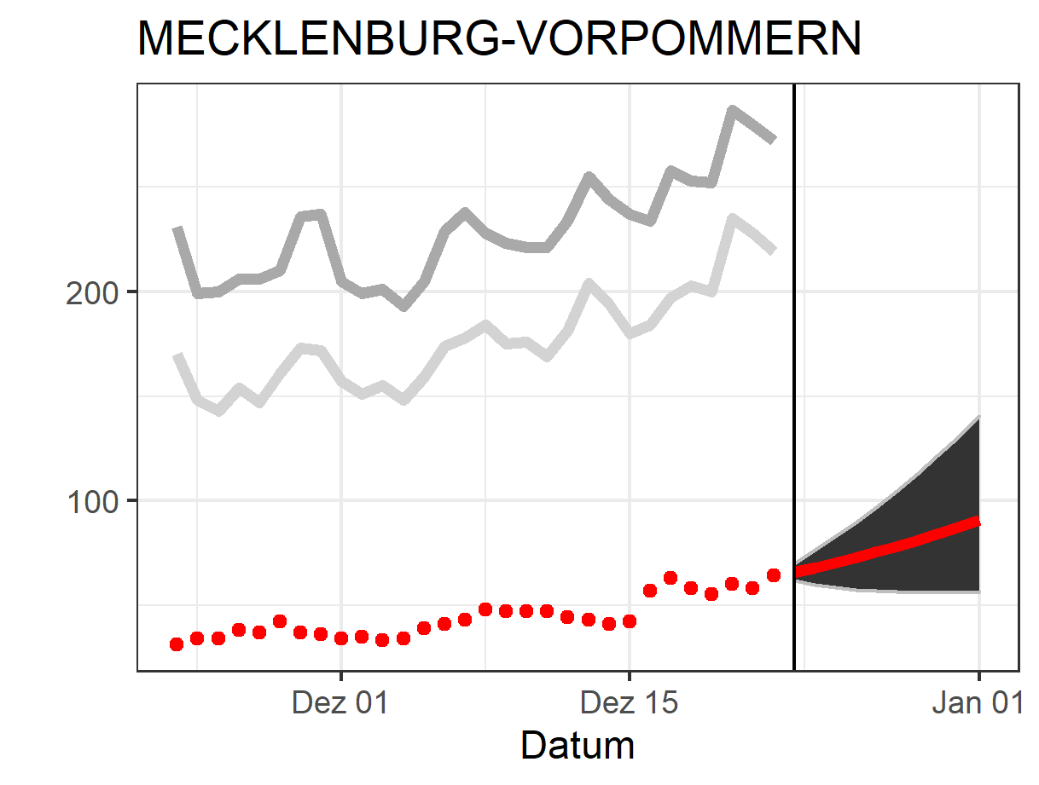
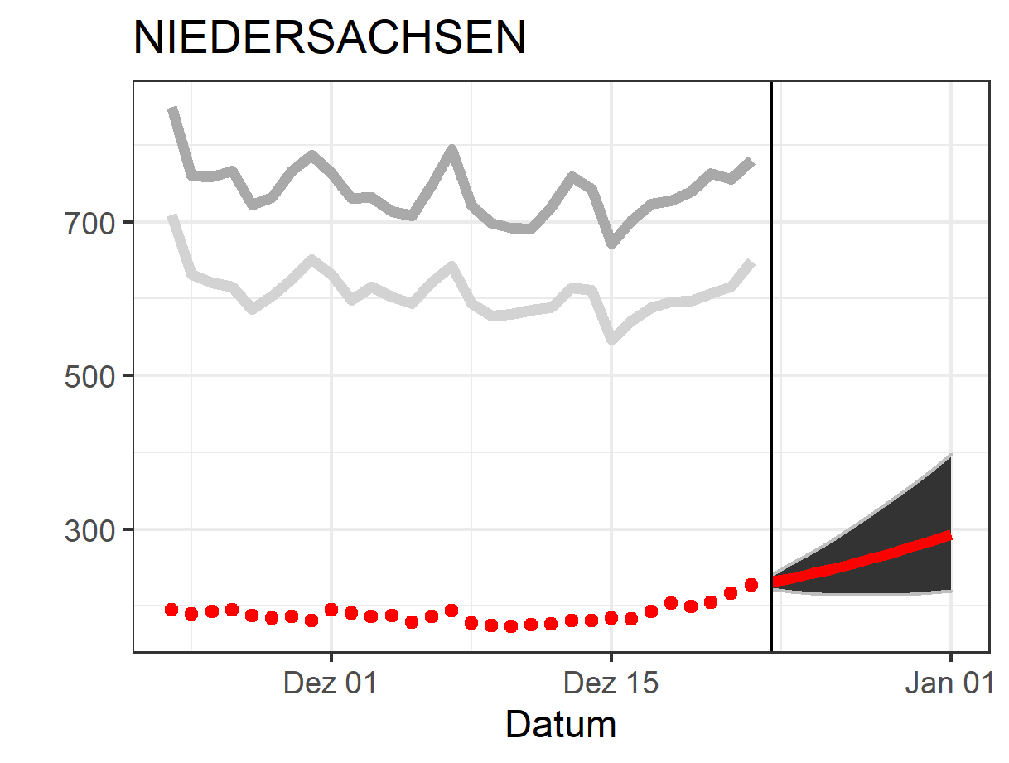
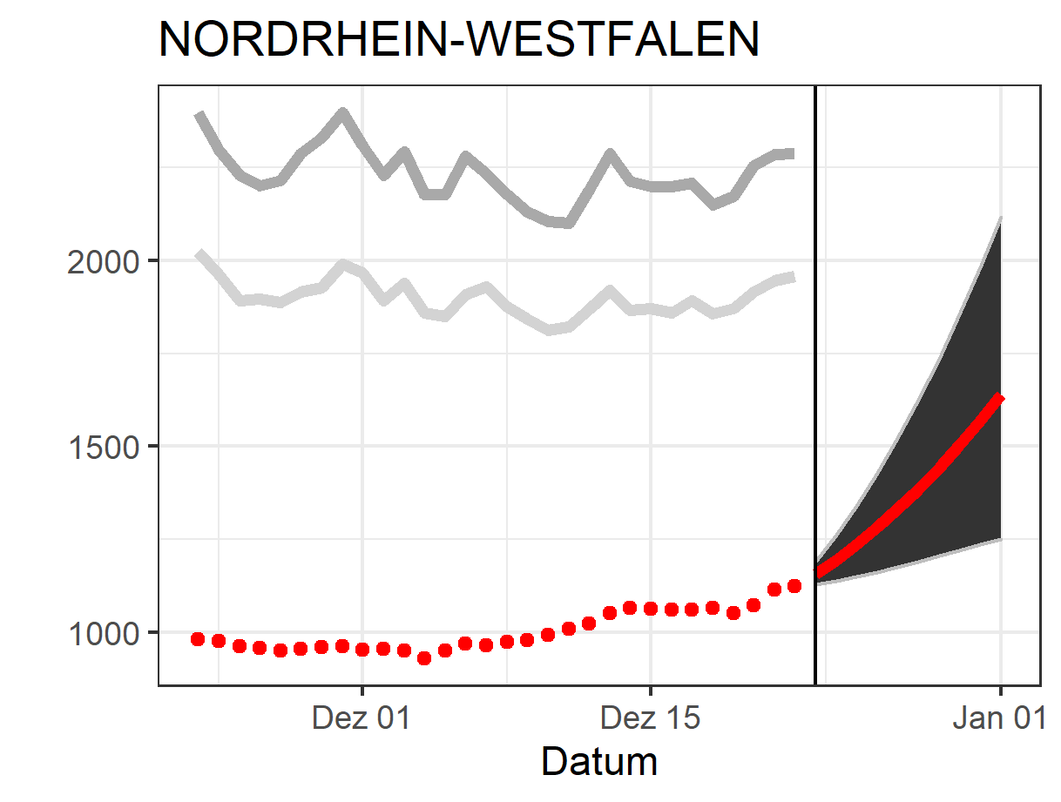
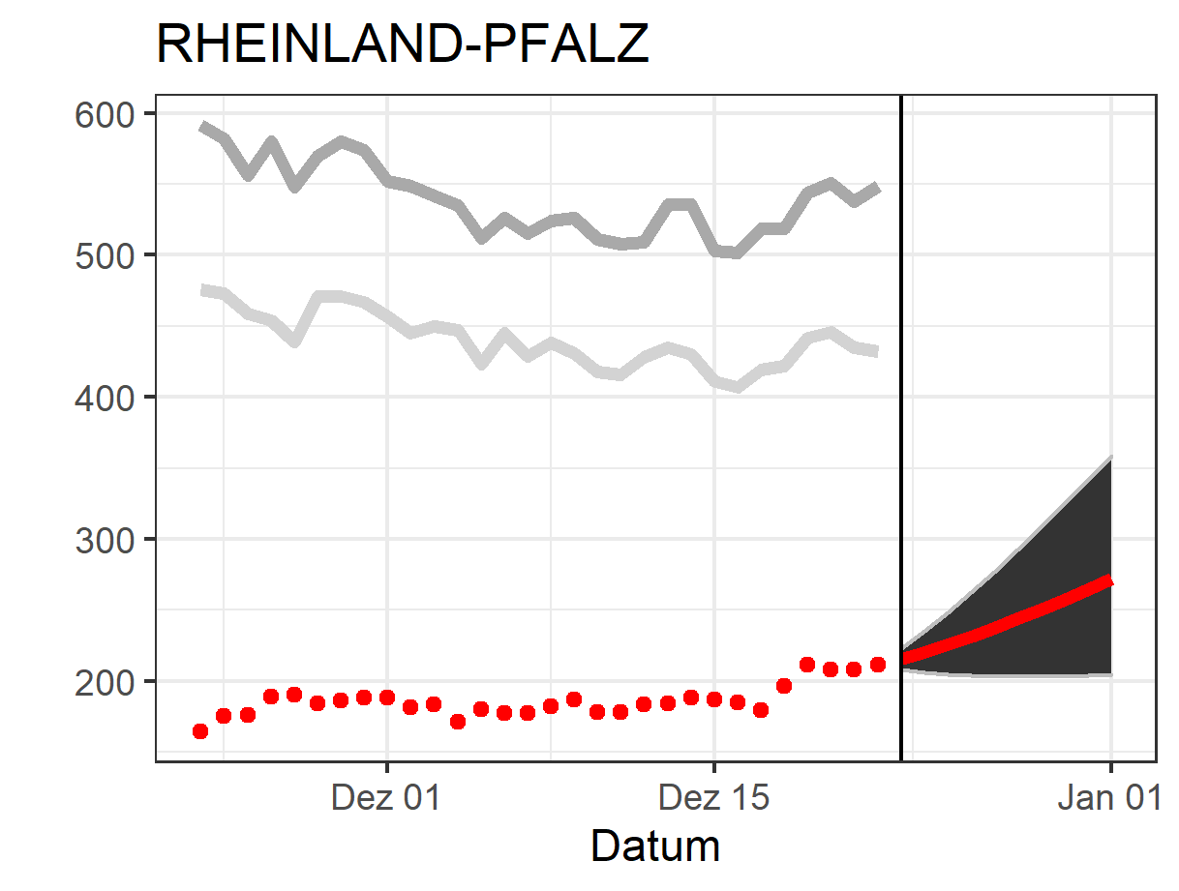
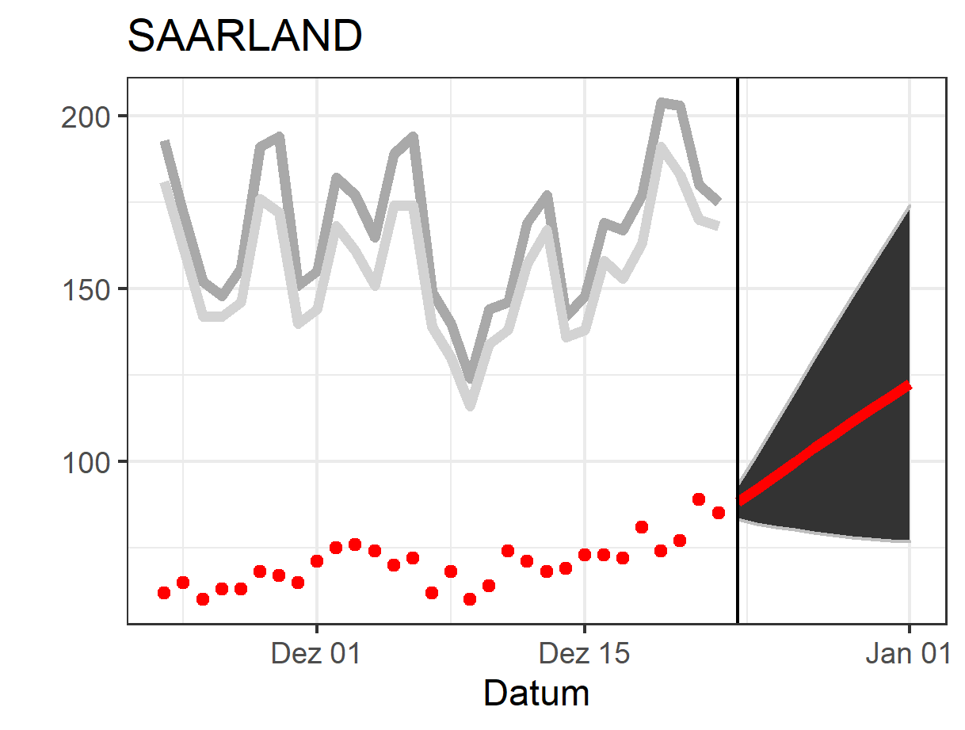
Bundesland-Prognosen zur COVID-19 ICU-Belegung (Stand: 24.12.20)
Obere Punkte: Bettenkapazität (schwarz: Low- & High-Care, grau: High-Care) Rote Linie: Prognose: Anzahl COVID-19-Patient*innen in ICU
Untere Punkte: Gemeldete Anzahl COVID-19-Patient*innen in ICU Schatten: 95% Vertrauensbereich der Prognose
Anteil freie COVID-Betten: 27 % | Anteil freie COVID-Betten: 40 % | Anteil freie COVID-Betten: 44 %
Anteil freie COVID-Betten: 48 % | Anteil freie COVID-Betten: 35 % | Anteil freie COVID-Betten: 53 %

Slide 10
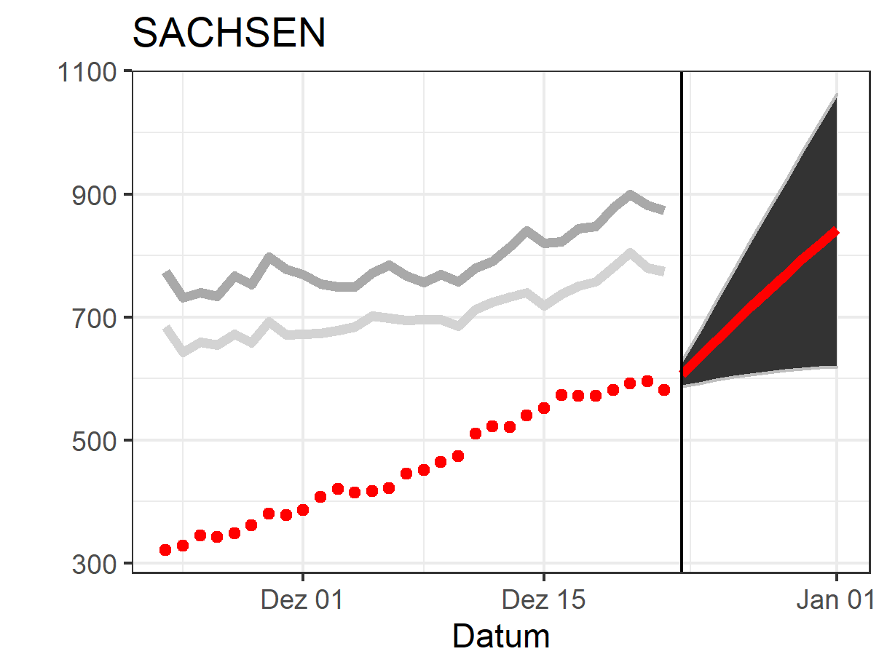
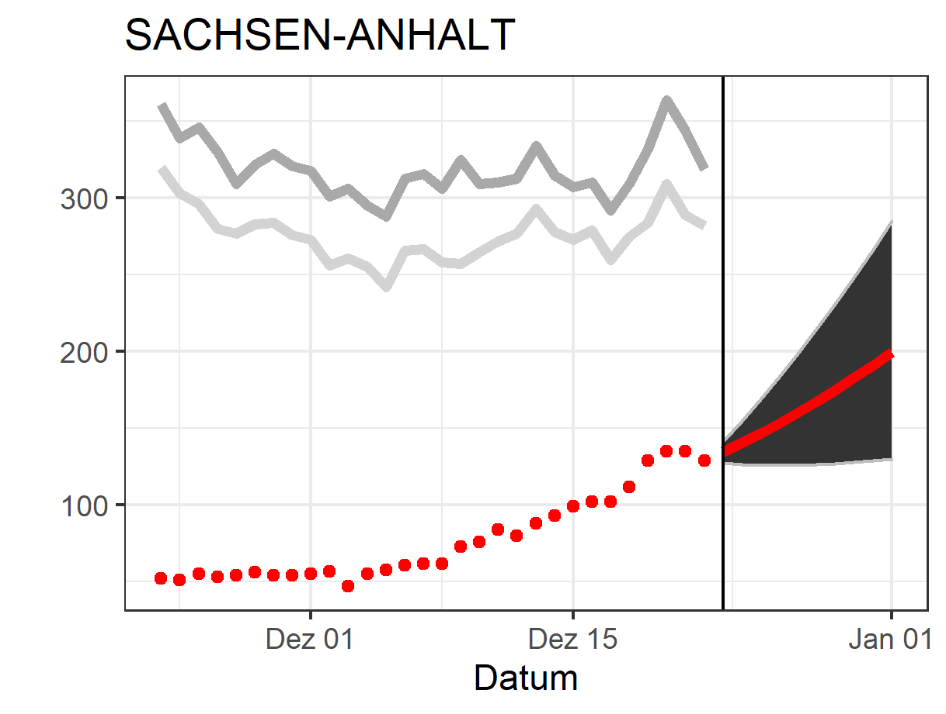
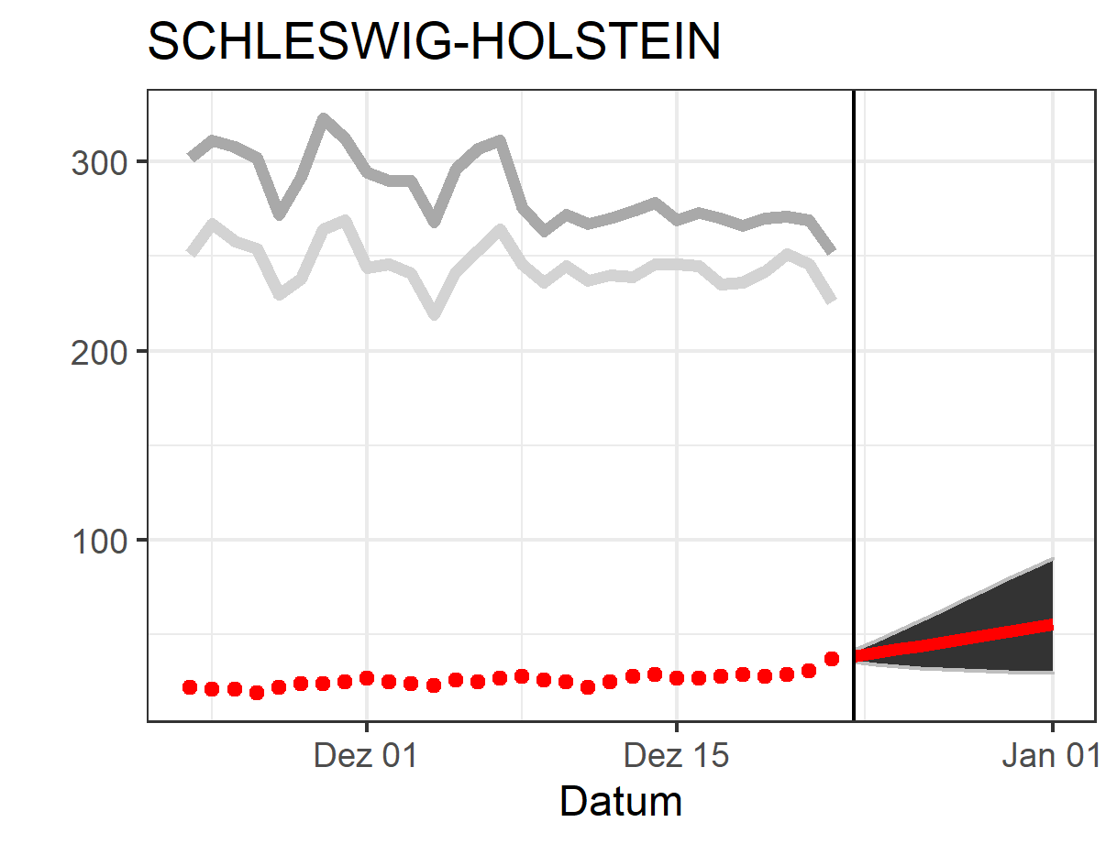
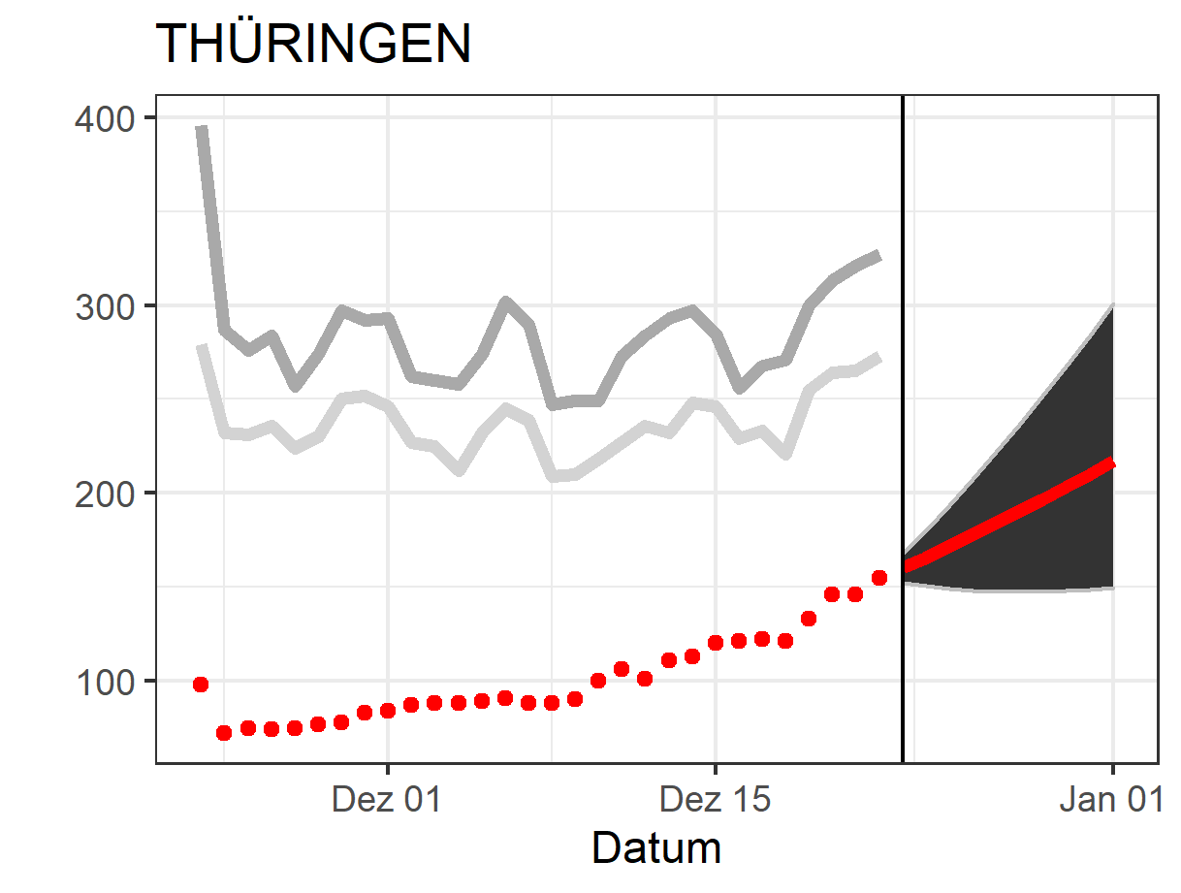
Bundesland-Prognosen zur COVID-19 ICU-Belegung (Stand: 24.12.20)
Obere Punkte: Bettenkapazität (schwarz: Low- & High-Care, grau: High-Care) Rote Linie: Prognose: Anzahl COVID-19-Patient*innen in ICU
Untere Punkte: Gemeldete Anzahl COVID-19-Patient*innen in ICU Schatten: 95% Vertrauensbereich der Prognose
Anteil freie COVID-Betten: 31 % | Anteil freie COVID-Betten: 43 %
Anteil freie COVID-Betten: 36 % | Anteil freie COVID-Betten: 48 %

Slide 11
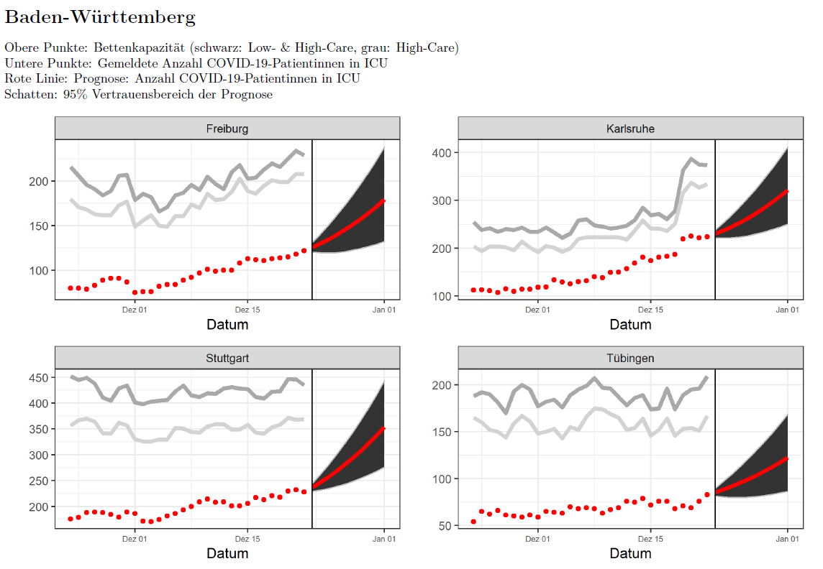
NUTS2-Prognosen zur COVID-19 ICU-Belegung
(Stand: 24.12.20)

Slide 12
PanDEmis: Interaktive Web-Plattform
*(DLR und BiB)
https://services.zki.dlr.de/spock/de/
  Regional aufgelöste Zusammenschau des Infektionsgeschehens, der ICU-Kapazitäten und COVID-19 intensivpflichtige Fälle, der vorliegenden Demographie und Vulnerabilität der Bevölkerung in den Einzugsbereichen der Krankenhäuser
  Weitere Funktionalitäten: z.B. Umkreissuche für Kliniken mit Anfahrtsdauer
  Interaktive Daten-Ansicht in Vergangenheit, aktueller Zustand, 10-Tages-Prognose

Slide 13
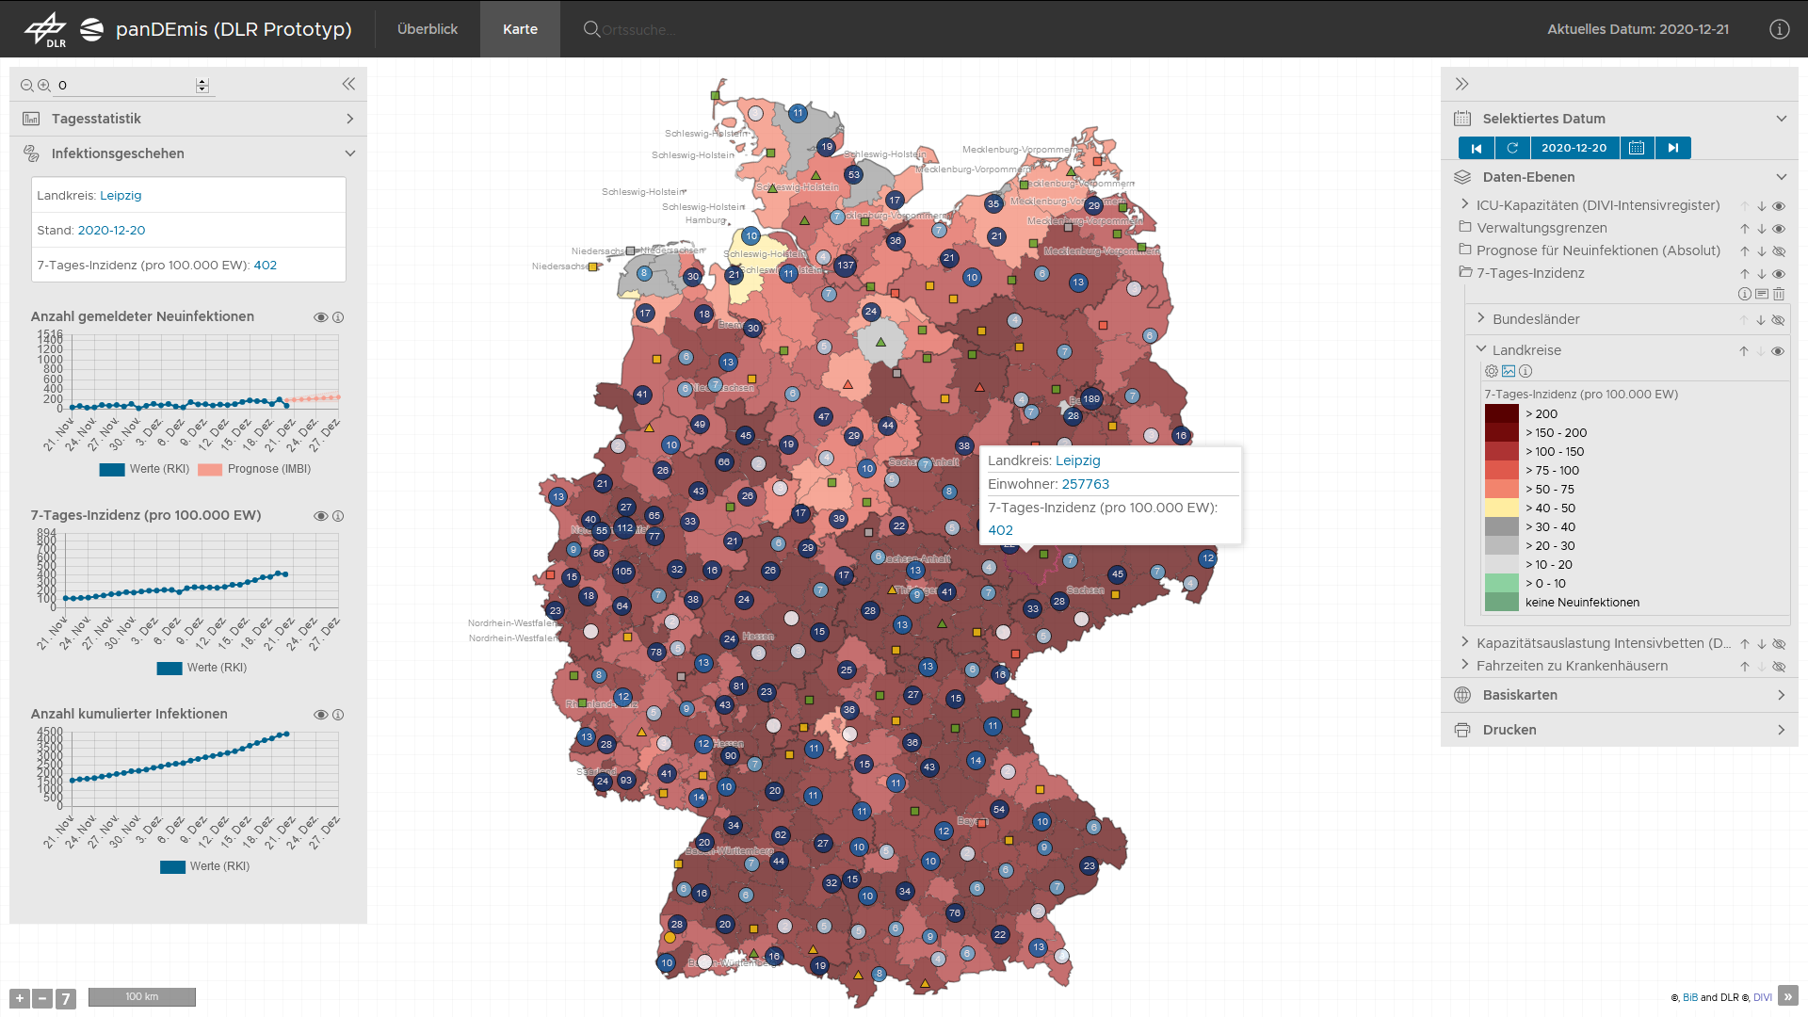
Ansicht: Neuinfektionen

Slide 14
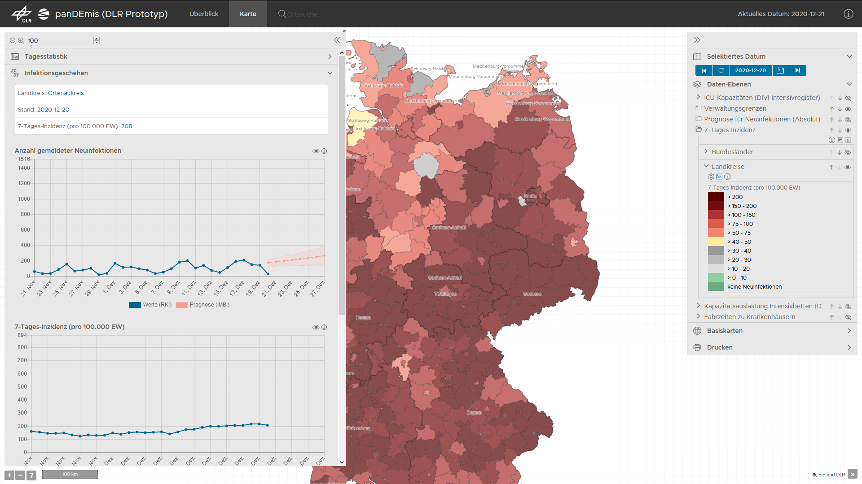
Ansicht: Neuinfektionen

Slide 15
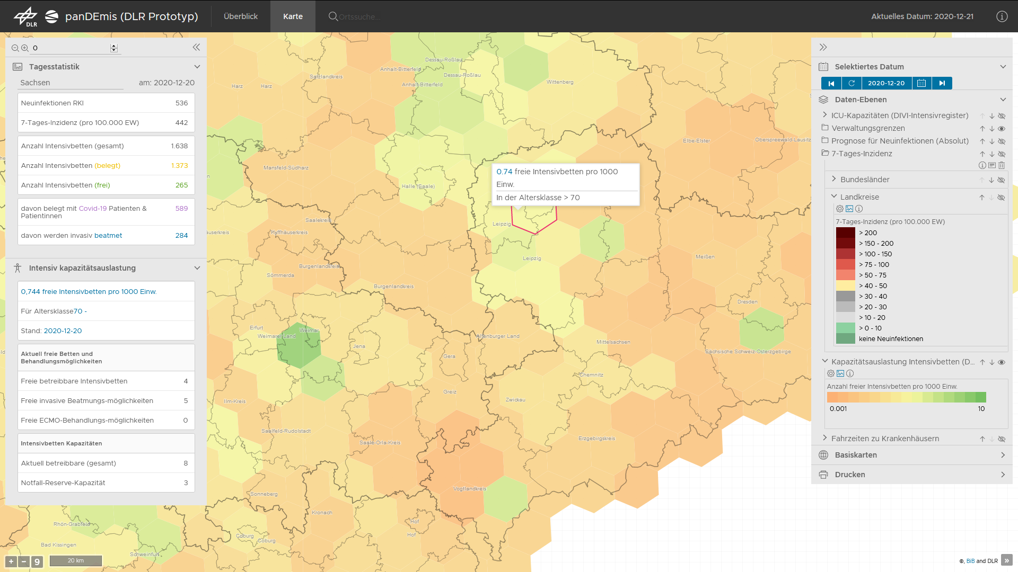
Ansicht: Vulnerabilität der Bevölkerung und ICU-Kapazität in einer Region

Slide 16
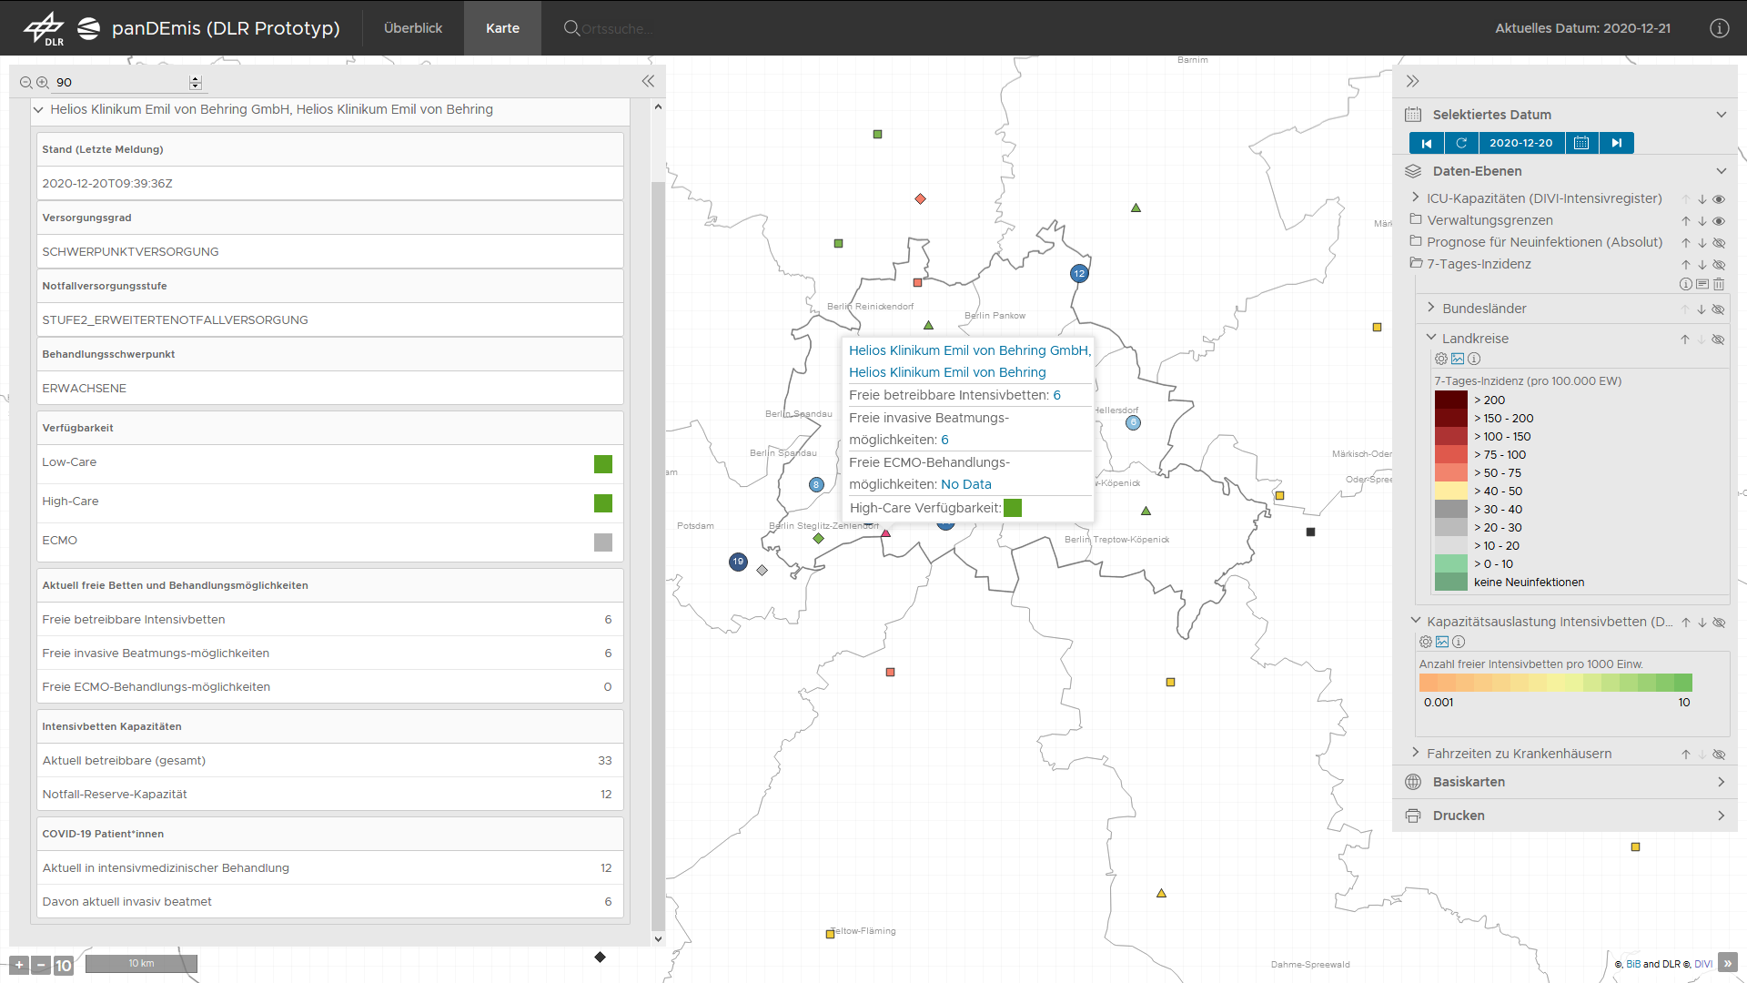
Ansicht: ICU-Kapazität (auf Krankenhaus-Standort Ebene)

Slide 17
Stand und Zukunft
Aktuell werden die Modelle wöchentlich berechnet und an Akteuren im BMG, RKI, und BMI versendet
Weiterentwicklung der Modelle mit verschiedenen Zukunfts-Szenarien
Enge Zusammenarbeit mit den Nutzergruppen für eine angepasste und detaillierte Weiterentwicklung zur direkten Anwendung:
Intensivmediziner (DIVI) und Notfallmanager (regional, Bundesland, Kleeblatt-Koordinatoren), staatliche Gesundheitsakteure etc.

